Slide 1
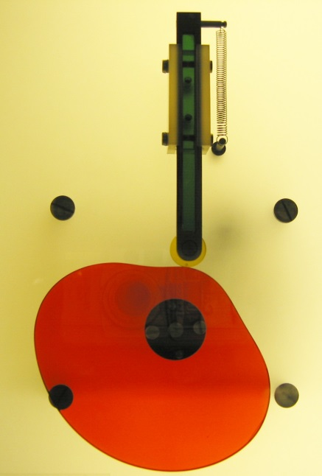
Cap.4 Sinteza mecanismelor cu camă
4.1. Generalităţi. Noţiuni constructive.
4.2. Alegerea sau impunerea legii de mişcare
a tachetului
4.3. Determinarea gabaritului camelor
4.4. Determinarea profilelor camelor
4.5. Cinetostatica şi calculul de rezistenţă a
mecanismului cu camă

Slide 2
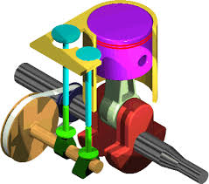
Cap.4 Sinteza mecanismelor cu camă
4.1. Generalităţi. Noţiuni constructive.
4.2. Alegerea sau impunerea legii de mişcare
a tachetului
4.3. Determinarea gabaritului camelor
4.4. Determinarea profilelor camelor
4.5. Cinetostatica şi calculul de rezistenţă a
mecanismului cu camă

Slide 3
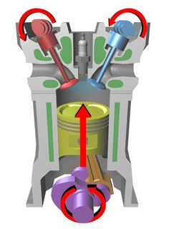
Cap.4 Sinteza mecanismelor cu camă
4.1. Generalităţi. Noţiuni constructive.
4.2. Alegerea sau impunerea legii de mişcare
a tachetului
4.3. Determinarea gabaritului camelor
4.4. Determinarea profilelor camelor
4.5. Cinetostatica şi calculul de rezistenţă a
mecanismului cu camă

Slide 4
Cap.4 Sinteza mecanismelor cu camă
4. 1 Generalitati
4.1. 1. Rolul cinematic al elementelor mecanismelor cu camă
4.1.2. Tipul cuplelor cinematice ale mecanismelor cu came
4.1.3. Poziţia axelor de rotaţie şi de translaţie
4.1.4. Tipuri constructive de came plane şi spaţiale
4.1.5. Tipuri constructive de tacheţi
4.1.6. Modalităţi de asigurare a contactului

Slide 5
4.1.1 ROLUL CINEMATIC AL ELEMENTELOR MECANISMELOR CU CAMĂ
Mecanismul cu camă:
- Element de tip camă
- Element de tip tachet
Element fix/
/brat porttachet
Rola (element cu mişcare independentă)
Reduce frecarea dintre tachet şi rolă

Slide 6
4.1.2 Tipul cuplelor cinematice ale mecanismelor cu came
Prin contactul dintre profilul camei pC şi profilul tachetului pT ia naştere o cuplă plană superioară
Geometria profilului tachetului p_{T}
Formă cilindrică sau plană
Profilul camei
Profil determinat de legea de mişcare
Elementul conducător şi condus poate să realizeze o mişcare de rotaţie sau de translaţie faţă de elementul fix sau faţă de braţul porttachet, ceea ce înseamnă că sunt articulate prin cuple de rotaţie sau translaţie faţă de acestea.

Slide 7
4.1.2 Tipul cuplelor cinematice ale mecanismelor cu came
Sistematizarea mecanismelor cu camă

Slide 8
4.1.3 Poziţia axelor de rotaţie şi de translaţie
Axele de rotaţie ale camei şi tachetului faţă de elementul fix sau faţă de braţul porttachet pot fi:
- paralele,
- concurente
- încrucişate

Slide 9
4.1.4 Tipuri constructive de came plane şi spaţiale
Forma constructivă a camelor diferă în cazul mecanismelor plane cu camă de cea a mecanismelor spaţiale cu camă.
Forma constructivă depinde:
- de modalitatea de asigurare a contactului dintre camă şi tachet
- de modul de lăgăruire faţă de elementul fix.
Camele pot avea un contur închis sau deschis
Denumirea elementelor de tip camă poate fi realizată funcţie de:
- forma exterioară a camei
ex. camă disc, camă cilindrică, camă tronconică, camă globoidală, ş.a.;
- modul de dispunere a profilului camei
de ex. camă exterioară, camă interioară, camă cu canal,
camă cu nervură, camă dublă (camă şi contracamă) ş.a.;
- mişcarea realizată de camă
de ex. camă oscilantă, camă rotativă, camă în translaţie, ş.a.;
- mişcarea realizată între camă şi tachet
camă cu contact de alunecare,
camă cu contact de rostogolire cu alunecare.

Slide 10
4.1.4 Tipuri constructive de came plane şi spaţiale

Slide 11
4.1.4 Tipuri constructive de came plane şi spaţiale

Slide 12
4.1.4 Tipuri constructive de came plane şi spaţiale

Slide 13
4.1.5 Tipuri constructive de tacheţi
Denumirea tachetului se realizează în funcţie de forma şi mişcarea tachetului.
Tachetul care este articulat cu elementul fix printr-o cuplă de translaţie se numeşte tachet în mişcare de translaţie,
Tachetul care este articulat cu elementul fix printr-o cuplă de rotaţie se denumeşte tachet în mişcare de rotaţie sau de oscilanţie.

Slide 14
4.1.5 Tipuri constructive de tacheţi
Tachetul în mişcare de translaţie

Slide 15
4.1.5 Tipuri constructive de tacheţi
Tachetul în mişcare de rotaţie / oscilaţie

Slide 16
4.1.5 Tipuri constructive de tacheţi
Variante constructive de tacheţi cu role

Slide 17
4.1.6 MODALITĂŢI DE ASIGURARE A CONTACTULUI
Modalităţi de asigurare a contactului prin forţă

Slide 18
4.1.4 Tipuri constructive de tacheţi
Modalităţi de asigurare a contactului prin formă

